Slide 1
第2章 密码学基础

Slide 2
§2.1 密码基本知识
§2.2 古典密码体制
§2.3 现代密码体制

Slide 3
重要事件
1949年，
香农发表了著名论文
“密码体制的通信理论”。
将密码推
向科学轨道。

Slide 4
密码发展：
手工密码
简单器械密码
机械密码
机电密码
电子密码
现代分组密码
公钥密码

Slide 5
密码学
密码分析
密码编码学
是破译密码的科学和技术
是密码体制
的设计学

Slide 6
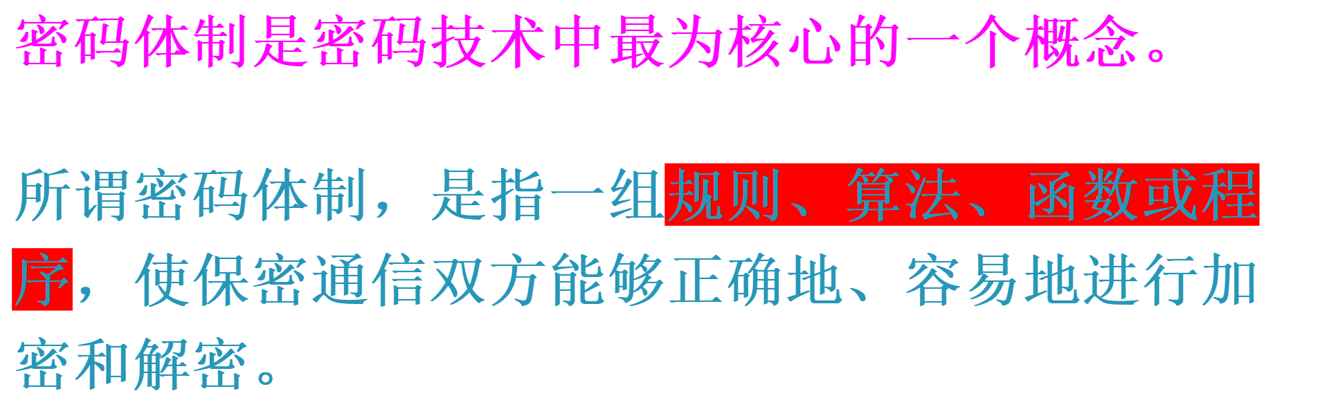

Slide 7
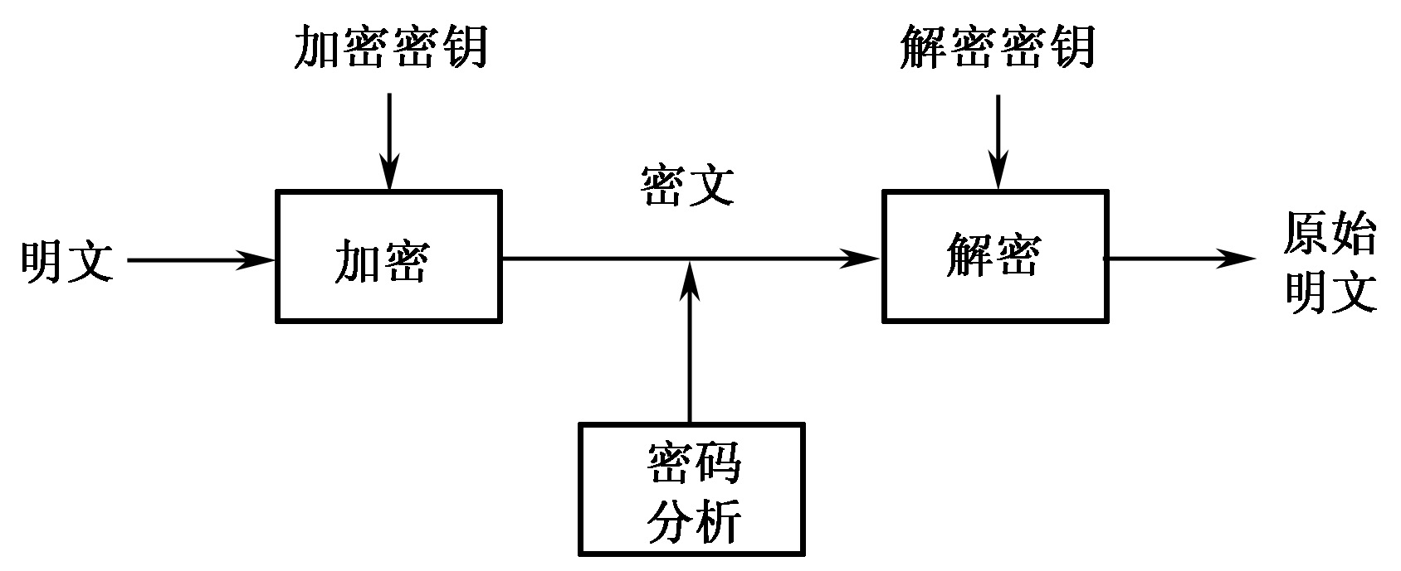
保密通信系统模型：
图2.1.1
一个完整的保密通信系统由密码体制（包括密码算法以及所有可能的明文、密文和密钥）、信源、信宿和攻击者构成

Slide 8
图2.1.1
也可以用数学方式描述 ：
1
明文空间P：
全体明文的集合
2
密文空间C：
全体密文的集合
3
密钥空间K：
全体密钥的集合

Slide 9
4
加密算法E：
加密密钥控制的
加密变换的集合
5
解密算法D：
解密密钥控制的
解密变换的集合

Slide 10

一个好的密码体制至少满足两个条件：
（1） 已知明文p和加密密钥k_{e}时，计算c= E_{ke}(p)容易；
（2） 在不知道解密密钥k_{d}时，由密文c推知明文p相当困难。

Slide 11
安全概念
计算安全
无条件安全
也称实际安全。包含两个含义：破译的代价超出信息本身的价值；破译的时间超出了信息的有效期。
也称为理论安全。无论破译者有多少密文，他也无法解出对应的明文，即使他解出了，他也无法验证结果的正确性。

Slide 12
分析方法
物理攻击
数学方法

Slide 13
§2.1密码基本知识
§2.2 古典密码体制
§2.3 现代密码体制

Slide 14
代替
加密基本思想
换位

Slide 15
仿射密码
凯撒密码
单表密码
随机代替
乘法密码
密钥词
组密码

Slide 16
1．凯撒密码
明文 | a | b | c | d | e | f | g | h | i | j | k | l | m
密文 | D | E | F | G | H | I | J | K | L | M | N | O | P
明文 | n | o | p | q | r | s | t | u | v | w | x | y | z
密文 | Q | R | S | T | U | V | W | X | Y | Z | A | B | C
表2.2.1 凯撒密码

Slide 17
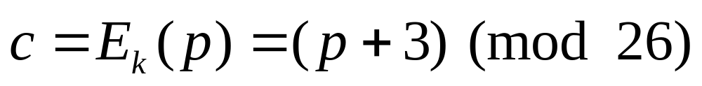
【例2.2.1】
明文：this is a book
密文：WKLV LV D ERRN
该算法表示为
（2.2.1）
c代表密文，
p代表明文

Slide 18
2．密钥词组密码
【例2.2.2】
设密钥为TIME
明文 | a | b | c | d | e | f | g | h | i | j | k | l | m
密文 | T | I | M | E | A | B | C | D | F | G | H | J | K

Slide 19
明文
密文
n | o | p | q | r | s | t | u | v | w | x | y | z
L | N | O | P | Q | R | S | U | V | W | X | Y | Z
如果明文为code，
则密文为MNEA

Slide 20
希尔
密码
多表密码
维吉尼
亚密码
博福特密码
普莱费尔密码

Slide 21
1．普莱费尔密码
【例2.2.5】
密钥是monarchy，
则构造的字母矩阵如图2.2.1所示
M | O | N | A | R
C | H | Y | B | D
E | F | G | I/J | K
L | P | Q | S | T
U | V | W | X | Z
图2.2.1 字母矩阵表

Slide 22
【例2.2.5】密钥是：monarchy，则构造的字母矩阵如图2.2.1所示。
如果明文是：P=armuhsea
先将明文分成两个一组： ar mu hs ea
基于图2.2.1的对应密文为： RM CM BP IM(JM)
M | O | N | A | R
C | H | Y | B | D
E | F | G | I/J | K
L | P | Q | S | T
U | V | W | X | Z

Slide 23
2．维吉尼亚密码
加密算法：
c_{i} = p_{i}+k_{i} (mod 26)
（2.2.2）
解密算法：
p_{i} = c_{i}− k_{i} (mod 26)
（2.2.3）

Slide 24
【例2.2.6】假设英文字母表(n=26)，密钥k=college，当明文m=a man liberal in his views时，使用Vigenere密码技术后得到的密文是什么？
【例2.2.7】假设英文字母表（n=26），密钥k=quillwort，
当明文p= we are discovered save yourself时，使用Vigenere密码技术后得到的密文是什么？

Slide 25
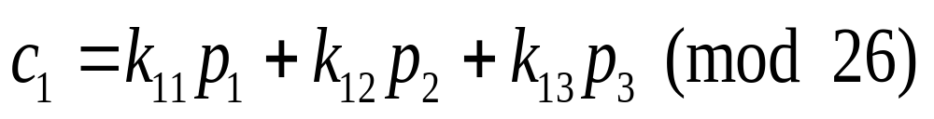
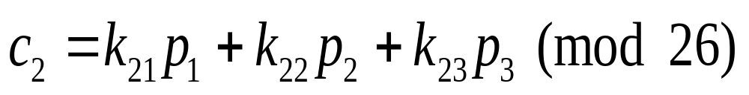
3．希尔密码
该密码算法取m个连续的明文字母，
并用m个密文字母代替
若m = 3，
该系统可以描述为
（2.2.4）
（2.2.5）

Slide 26
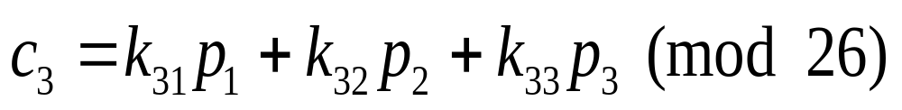
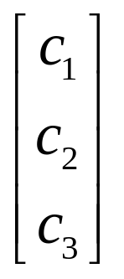
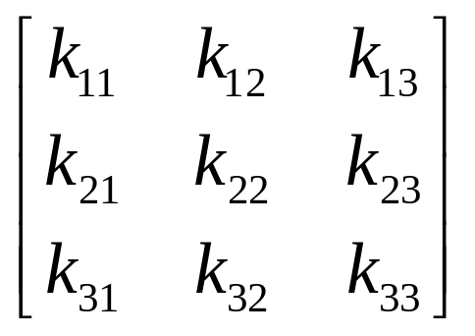
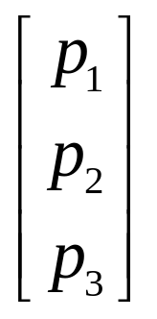
（2.2.6）
这可以用列向量和矩阵表示为:
=
（2.2.7）
或
C = KP （mod 26）
（2.2.8）

Slide 27
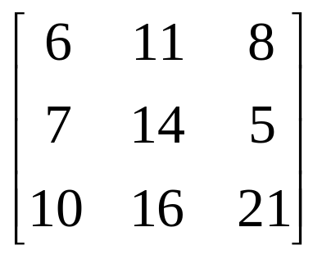
例如
考虑明文为keyworder，
使用的加密密钥为:
K
=
该明文的前三个字母
被表示为向量
（10 4 24），
运算结果为
KMS

Slide 28
换位密码
【例2.2.8】
明文为
cryptography is an applied science
假设密钥是creny
将明文按照密钥的长度逐行列出，
如图2.2.3所示

Slide 29
密钥 | 1 | 4 | 2 | 3 | 5
 | c | r | y | p | t
 | o | g | r | a | p
 | h | y | i | s | a
 | n | a | p | p | l
 | i | e | d | s | c
 | i | e | n | c | e
图2.2.3 换位表

Slide 30
然后依照密钥决定的次序按列依次读出
因此，密文为
COHNII YRIPDN PAS
PSC RGYAEE TPALCE

Slide 31
§2.1 密码基本知识
§2.2 古典密码体制
§2.3 现代密码体制

Slide 32
非对称密
码体制
现代密码体制
对称密
码体制

Slide 33
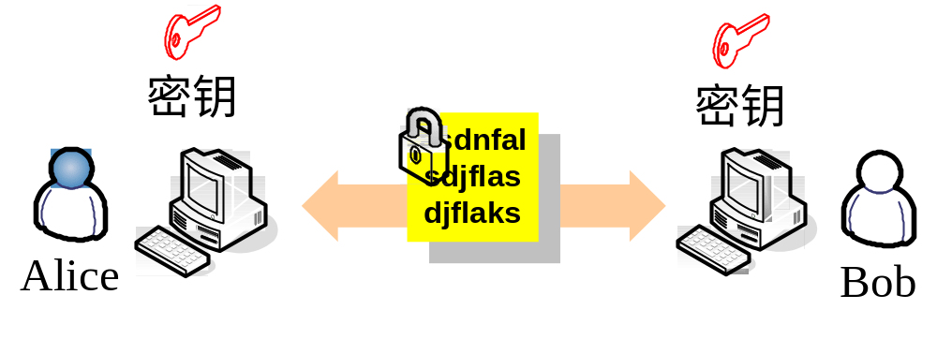
1. 对称密码
图2.3.1 对称密码模型

Slide 34
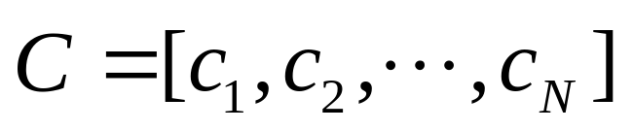
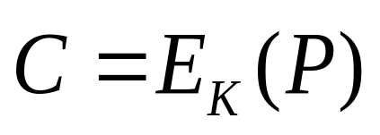
发送方通过加密算法根据输入的
消息P和密钥K生成密文
即
（2.3.1）

Slide 35
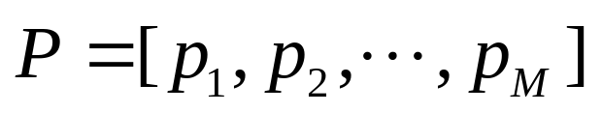
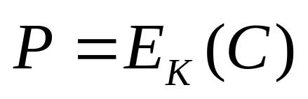
接收方通过解密算法根据输入的
密文C和密钥K恢复明文
即
（2.3.2）

Slide 36
2.3 数据加密标准（DES）算法
64位明文
初始置换IP
乘积变换
密钥
产生
末置换IP⁻¹
64位密文
图2.3.2 DES算法

Slide 37
第一阶段 初始置换IP
58 | 50 | 12 | 34 | 26 | 18 | 10 | 2 | 60 | 52 | 44 | 36 | 28 | 20 | 12 | 4
62 | 54 | 46 | 38 | 30 | 22 | 14 | 6 | 64 | 56 | 48 | 40 | 32 | 24 | 16 | 8
57 | 49 | 41 | 33 | 25 | 17 | 9 | 1 | 59 | 51 | 43 | 35 | 27 | 19 | 11 | 3
61 | 53 | 45 | 37 | 29 | 21 | 13 | 5 | 63 | 55 | 47 | 39 | 31 | 23 | 15 | 7
例：明文输入X为ABCDEF325698CD48，转换成二进制为
1010 1011 1100 1101 1110 1111 0011 0010 0101 0110 1001 1000 1100 1101 0100 1000，
根据初始置换IP后，第58bit置换到第1bit，第50bit置换到第2bit，依次类推。
置换后的结果为：
1101 0110 0011 1000 0101 0110 0100 0111 0110 0111 0000 1101 1110 0111 0001 1101。

Slide 38
64位明文
初始置换IP
L₀
R₀
f
+
k₁
L₁=R₀
R₁=L₀⊕f(R₀,K₁)
+
f
k₂
L₂=R₁
R₂=L₁⊕f(R₁,K₂)
L₁₅=R₁₄
R₁₅=L₁₄⊕f(R₁₄,K₁₅)
+
f
k₁₆
R₁₆=L₁₅⊕f(R₁₅,K₁₆)
L₁₆=R₁₅
IP⁻¹
64位密文
图2.3.3 DES加密过程

Slide 39
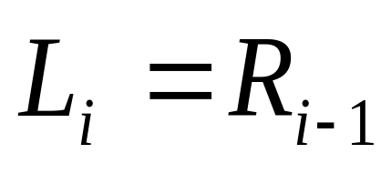
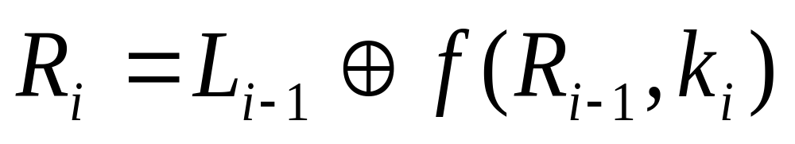
第二阶段 16次迭代变换
采用典型的Feistel结构，每次迭代采用相同的结构。

Slide 40
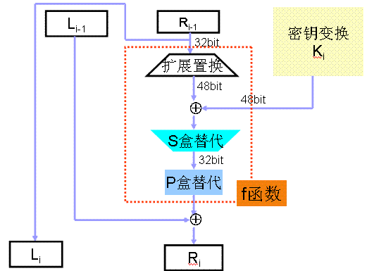
P盒换位
图2.3.4 一轮迭代的过程

Slide 41
扩展置换(E)表
32 | 1 | 2 | 3 | 4 | 5 | 4 | 5 | 6 | 7 | 8 | 9 | 8 | 9 | 10 | 11
12 | 13 | 12 | 13 | 14 | 15 | 16 | 17 | 16 | 17 | 18 | 19 | 20 | 21 | 20 | 21
22 | 23 | 24 | 25 | 24 | 25 | 26 | 27 | 28 | 29 | 28 | 29 | 30 | 31 | 32 | 1
P盒置换表
16 | 7 | 20 | 21 | 29 | 12 | 28 | 17 | 1 | 15 | 23 | 26 | 5 | 18 | 31 | 10
2 | 8 | 24 | 14 | 32 | 27 | 3 | 9 | 19 | 13 | 30 | 6 | 22 | 11 | 4 | 25

Slide 42
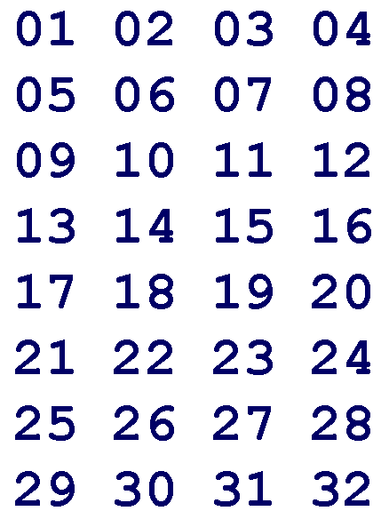
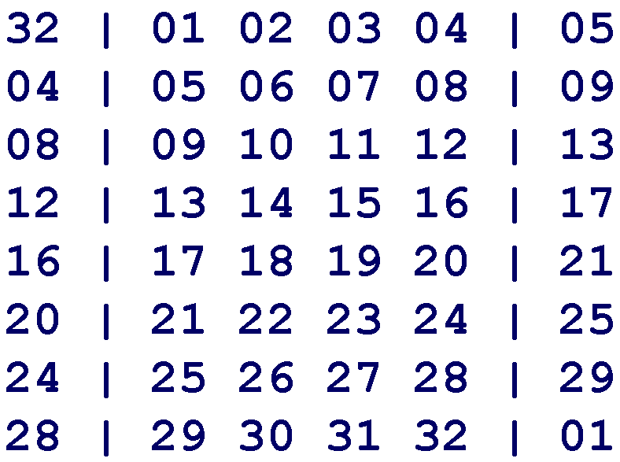
扩展置换Ｅ-盒－32位扩展到48位
扩展

Slide 43
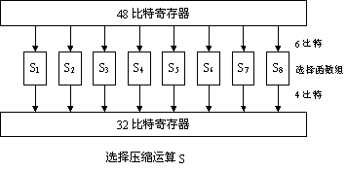
压缩替代S-盒－48位压缩到32位
共8个S盒

Slide 44
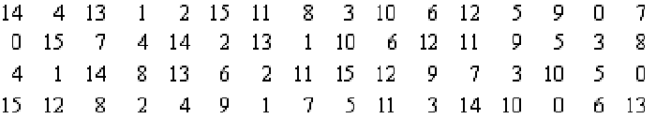
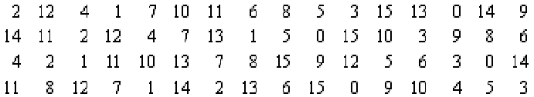
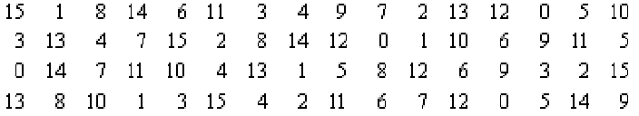
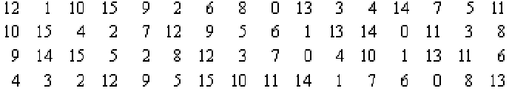
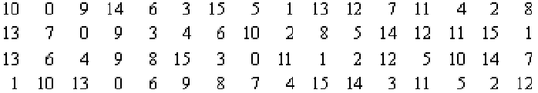
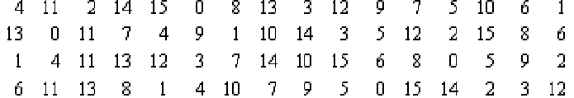
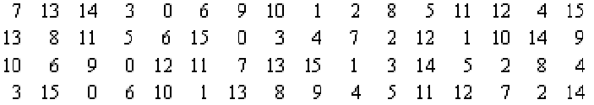
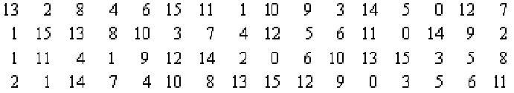
S-盒1
S-盒5
S-盒6
S-盒2
S-盒3
S-盒7
S-盒4
S-盒8

Slide 45
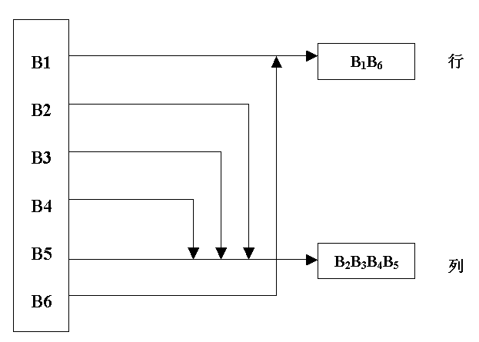

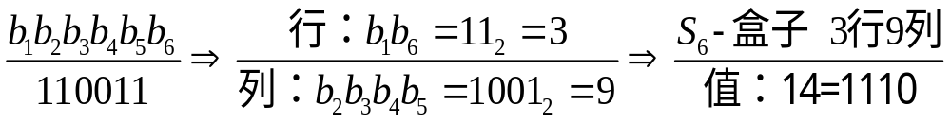
S-盒的构造

Slide 46
S-盒的构造
DES中其它算法都是线性的，而S-盒运算则是非线性的
S-盒不易于分析，它提供了更好的安全性
所以S-盒是算法的关键所在

Slide 47
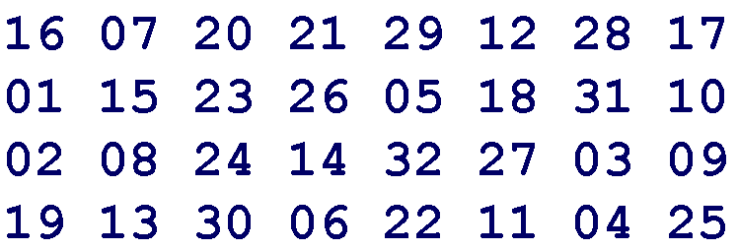
置换P-盒
P置换的目的是提供雪崩效应
明文或密钥的一点小的变动都引起密文的较大变化

Slide 48
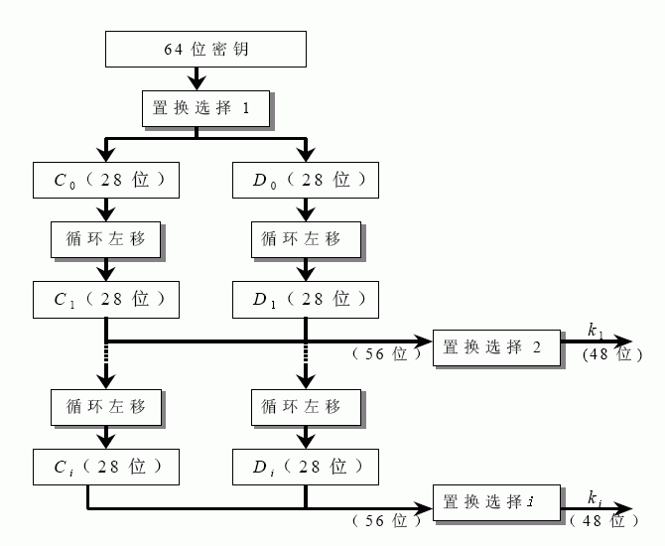

Slide 49
密钥K（64bit）
经过PC-1，得到C₀，D₀
56bit
C_{i}(28bit)
D_{i}(28bit)
循环的次数取决于i的值，如果i=1，2，9和16，做循环的次数等于1，否则循环2次。
循环左移
循环左移
56bit
经过PC-2
48bit子密钥K_{i}
子密钥的产生过程

Slide 50
最开始的64位初始密钥K首先经过密钥置换（置换选择1）PC-1，将初始密钥的8个奇偶校验位剔除掉，留下真正的56位的初始密钥，然后将其分为两个28位的分组C₀和D₀，分别经过循环左移，得到C₁和D₁，连成56位比特的数据，再经过密钥置换PC-1（置换选择2）重新排列，便得到子密钥K₁，子密钥K₂至K₁₆的产生方法依次类推。需要注意的是：密钥置换PC-1（置换选择1）的输入为64位，输出为56位；而密钥置换（置换选择2）PC-2的输入为56位，输出为48位。
57 | 49 | 41 | 33 | 25 | 17 | 9
1 | 58 | 50 | 42 | 34 | 26 | 18
10 | 2 | 59 | 51 | 43 | 35 | 27
19 | 11 | 3 | 60 | 52 | 44 | 36
63 | 55 | 47 | 39 | 31 | 23 | 15
7 | 62 | 54 | 46 | 38 | 30 | 22
14 | 6 | 61 | 53 | 45 | 37 | 29
21 | 13 | 5 | 28 | 20 | 12 | 4
14 | 17 | 11 | 24 | 1 | 5
3 | 28 | 15 | 6 | 21 | 10
23 | 19 | 12 | 4 | 26 | 8
16 | 7 | 27 | 20 | 13 | 2
41 | 52 | 31 | 37 | 47 | 55
30 | 40 | 51 | 45 | 33 | 48
44 | 49 | 39 | 56 | 34 | 53
46 | 42 | 50 | 36 | 29 | 32
密钥置换PC-1
密钥置换PC-2

Slide 51
第三阶段 逆置换IP⁻¹
40 | 8 | 48 | 16 | 56 | 24 | 64 | 32 | 39 | 7 | 47 | 15 | 55 | 23 | 63 | 31
38 | 6 | 46 | 14 | 54 | 22 | 62 | 30 | 37 | 5 | 45 | 13 | 53 | 21 | 61 | 29
36 | 4 | 44 | 12 | 52 | 20 | 60 | 28 | 35 | 3 | 43 | 11 | 51 | 19 | 59 | 27
34 | 2 | 42 | 10 | 50 | 18 | 58 | 26 | 33 | 1 | 41 | 9 | 49 | 17 | 57 | 25
解密过程：
使用与加密相同的算法，但是子密钥的使用顺序则依次相反。（请思考）

Slide 52
2.3.2 3DES
三重DES方法需要执行三次常规的
DES加密步骤，
但最常用的三重DES
算法中仅仅用两个56位DES密钥

Slide 53
2.3.3 IDEA
IDEA的密钥长度128位在目前技术
条件下具有足够的安全强度
是一种迭代分组加密算法
分组长度64位，8轮迭代，
还有一轮输出变换

Slide 54
对称加密算法的三个弱点：
1、分发困难；
2、密钥管理困难；
3、无法源认证。。

Slide 55

3. 非对称密码
公钥密码体制的提出
图2.3.5 非对称密码模型

Slide 56
公钥密码体制的基本原理
公钥密码体制加密的算法是基于
单向陷门函数

Slide 57
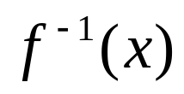
单向陷门函数是满足下列条件的函数f：
给定x，计算y = f(x)是容易的；
1
2
给定y，计算x使y = 是困
难的，即计算上相当花时间，
已无实际意义；

Slide 58
存在δ，已知 δ 时，
对给定δ
3
的任何 y，若相应的x存在，
则计算x使x = f⁻¹δ (y)是容易的。
满足上述3个条件可实现公钥密码体制。

Slide 59
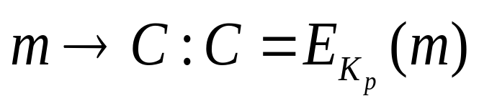
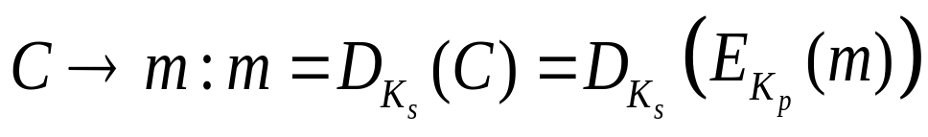
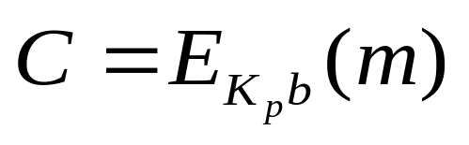
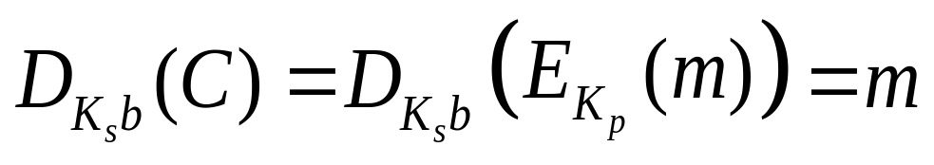
加密
（2.3.3）
解密
（2.3.4）
例如
Alice欲发送信息给Bob，
则保密通信为
Alice
Bob
（2.3.5）
Bob
（2.3.6）

Slide 60
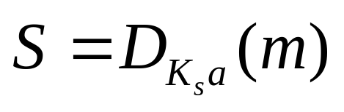
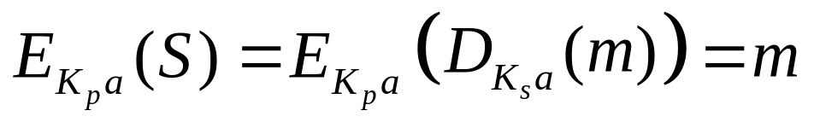
用公钥密码实现数字签名时，
操作顺序与加密相反
Alice向大家出示签名：
Alice→ALL
（2.3.7）
ALL
（2.3.8）

Slide 61
RSA公钥密码体制
RSA加密时，
c = m^{e} （mod n）
（2.3.9）
RSA解密时，
m = c^{d} （mod n）
（2.3.10）

Slide 62
RSA密钥生成原理
  令n=pq, p≠q都是素数,φ(n)=(p-1)(q-1)是n的Euler数
  Euler定理:
欧拉函数 φ（n） 表示 小于n的且与ｎ互素的正整数的个数。
当ｎ是素数时，φ（n）＝ｎ－１
当ｎ＝ｐｑ，且ｐ、ｑ均为素数，则：
φ（n）＝φ（ｐ）φ（ｑ）＝（ｐ－１）（ｑ－１）
定理： 对于任何互素的整数ａ和ｎ，有：
ａ^{φ（n）}≡１mod n
  只要选择e,d, 满足ed=kφ(n)+1,即
    ed ≡ 1 mod φ(n)  d ≡ e⁻¹ mod φ(n)
  公钥: KP={e,n}, 私钥: KS={d,n}

Slide 63
【例2.3.1】
选p = 7，q = 17，
计算RSA参数。
则n = pq = 119，
且ϕ (n) = (p−1)(q−1) = 6×16 = 96。
取e = 5，则d = 77
(5×77 = 385 = 4×96＋1 ≡ 1 mod 96)

Slide 64
公钥K_{p} =（5，119），
私钥K_{s}（77，119）
m = 19进行加密，
则c = m^{e} (mod n) = 2476099 (mod 119)
= 66 (mod 119)

Slide 65
接收者收到密文c = 66后，
对其进行解密；
m = c^{d} (mod n) = 66⁷⁷(mod 119)
= 19 (mod 119)

Slide 66
Diffie-Hellman密钥交换协议
W. Deffie和M.E. Hellman于1976年首次提出密钥交换体制，通常简称Diffie-Hellman密钥交换协议。Diffie-Hellman密钥交换协议基于求解离散对数问题的困难性，即对于下述等式：
C^{d}=M mod P
其中，d称为模P的以C为底数的M的对数，在已知C和P的前提下，由d求M很容易，只相当于进行一次指数计算。而再由M反过来求d，则需要指数级次计算。随着P取得足够大，就能实现足够的安全强度。现在假设用户A和用户B使用Diffie-Hellman密钥交换协议，在一个不安全的信道上交换密钥，则其操作步骤如下：

Slide 67
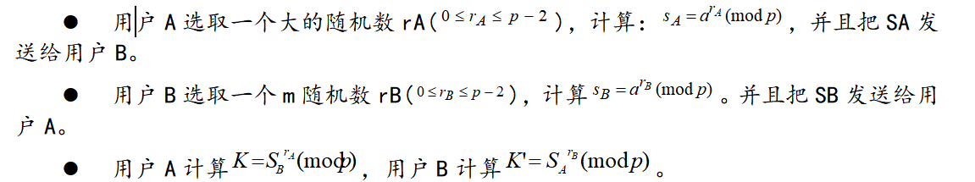
所以，用户A和用户B生成的密钥K是相同的，这样一来就实现了密钥的交换。

Slide 68
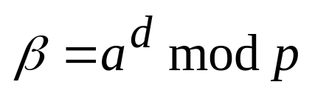
EIGamal公钥密码技术
EIGamal密码体制是EIGamal.T在1985年的一篇论文“A Public-Key Cryptosystem and a Signatures Scheme Based on Discrete Logarithm（一种基于离散对数的公钥密码体制和数字签名方案）”中提出的公钥密码技术。它的安全性是基于离散对数的难解性，既可用于加密又可用于数字签名的公钥密码技术。
采用EIGamal体制的密码系统中，所有的用户都共享一个素数p以及一个zp的生成元a(0<a<p)。系统中的每一用户u都随机挑选一个整数d，1≤d≤p-2，并计算： 然后，用户u公开作为公开密钥并保存整数d作为自己的秘密密钥。

Slide 69
思考：公钥密码的缺点？
作业：
1、比较对称密码算法和非对称密码算法的优缺点，考虑在异地的两个人如何通过不可信的网络信道传输信息？
2、两个交易者A和B，假设B没有A的电话或邮箱的前提下，B如何相信A在网上发布的公钥就是真真的A发布的公钥，而不是C假冒A发布的？

